Slide 1




Regione Calabria
Dipartimento Organizzazione e Risorse Umane Settore Gestione Giuridica del Personale Formazione e Sviluppo Risorse Umane
LA PROGRAMMAZIONE DEI
FONDI STRUTTURALI 2014-2020
II giornata
La programmazione dei Fondi 2021-2027
Lorenzo Improta
Michele Nicolaj
Catanzaro, 25 giugno 2020
1
Notes:
1
1

Slide 2
Programma
II giornata. 25 giugno 2020
La programmazione dei Fondi 2021-2027
Il quadro finanziario pluriennale. Le risorse (previste) destinate alla politica di coesione.
L’architettura del Regolamento recante disposizioni comuni
Le principali novità della programmazione 2021-2027
  la programmazione (5+2)
  la gestione finanziaria
  assistenza tecnica degli Stati membri
  etc.
Le misure di semplificazione evidenziate dalla Commissione europea

Slide 3
Programma
III giornata - 1 luglio 2020
La programmazione dei Fondi 2021-2027
Gli obiettivi strategici e specifici dei Fondi
Il FESR
L’FSE +
Le condizioni abilitanti
I blocchi negoziali
Aggiornamento sullo stato del negoziato in corso nell’ambito del “trilogo” (Commissione-Consiglio-Parlamento): i punti ancora in discussione

Slide 4
Programma
IV giornata - 2 luglio 2020
L’avvio della programmazione 2021-2027
Il sistema di gestione e controllo 2021-2027
Indicatori e risultati
I programmi operativi:
  preparazione
  presentazione
  contenuto
  approvazione

Slide 5
Il quadro finanziario pluriennale. Le risorse (previste) destinate alla politica di coesione

Slide 6
Il QFP (Quadro finanziario pluriennale)
Il QFP (Quadro finanziario pluriennale) è il bilancio a lungo termine dell'Unione europea e solitamente copre un periodo pluriennale di sette anni (5+2);
Il QFP è il bilancio di investimento, che riunisce le risorse per l'attuazione delle politiche e consente di affrontare sfide comuni come la lotta al cambiamento climatico e la protezione dell'ambiente, le sfide digitali, la difesa e la sicurezza delle frontiere, i diritti sociali e l'occupazione;
Il QFP fissa i limiti della spesa dell'UE - nel suo insieme e per i diversi settori di attività

Slide 7
Il QFP
Il 29 maggio 2018 la Commissione europea ha adottato le proposte legislative relative all'uso dei finanziamenti della politica di coesione per il periodo 2021-20271;
All'inizio del 2020, con la pandemia di Covid-19, l'economia europea ha dovuto far fronte a un profondo shock esogeno e simmetrico senza precedenti che hanno determinato un calo considerevole della produzione economica, una riduzione del numero di operatori economici e un forte aumento della disoccupazione e della povertà.
Nei prossimi anni si presenteranno sfide significative anche per le finanze pubbliche e per la gestione del debito, il che, a sua volta, potrebbe limitare gli investimenti pubblici necessari per la ripresa e lo sviluppo economici.

Slide 8
La risposta alla crisi
La risposta immediata è consistita in un adeguamento degli strumenti della politica di coesione attualmente 2014-2020.
La Commissione intende sfruttare appieno le potenzialità del bilancio dell'UE per mobilitare investimenti e anticipare il sostegno finanziario nei primi anni della ripresa, che saranno cruciali. Le proposte della CE si basano su due pilastri:
  uno strumento europeo di emergenza per la ripresa, che potenzierà temporaneamente la capacità finanziaria del bilancio dell'UE sfruttandone il margine di manovra per raccogliere ulteriori finanziamenti sui mercati finanziari;
  un rafforzamento del quadro finanziario pluriennale per il periodo 2021-2027.

Slide 9
La risposta alla crisi
La Commissione propone quindi:
di rafforzare i programmi fondamentali mediante lo strumento europeo per la ripresa al fine di convogliare rapidamente gli investimenti là dove sono più necessari, potenziare il mercato unico, intensificare la collaborazione in settori come la salute e la gestione delle crisi;
dotare l'Unione di un bilancio su misura per guidare la transizione a lungo termine verso un'Europa più resiliente, verde e digitale, sostenendo nel contempo i principi del pilastro europeo dei diritti sociali.

Slide 10
L’analisi della Commissione
La pandemia COVID-19 ha toccato tutta l'Europa e il mondo.
Secondo le previsioni di primavera 2020 della Commissione, l'economia della zona euro registrerà una contrazione pari a un valore record del 7,75 % nel 2020 e nello stesso anno l'economia dell'UE si ridurrà del 7,5 %.
Le proiezioni di crescita per l'UE e la zona euro sono state riviste al ribasso di circa nove punti percentuali rispetto alle previsioni economiche dell'autunno 2019.
Lo shock per l'economia dell'UE è simmetrico in quanto la pandemia ha colpito tutti gli Stati membri, ma il calo della produzione nel 2020 presenterà caratteristiche molto diverse e le previsioni sono offuscate da un livello di incertezza maggiore rispetto al solito e da rischi riconducibili alle ipotesi sull'evoluzione della pandemia di coronavirus e sulle misure di contenimento ad essa associate.

Slide 11
“Nothing is agreed until everything is agreed”

Slide 12
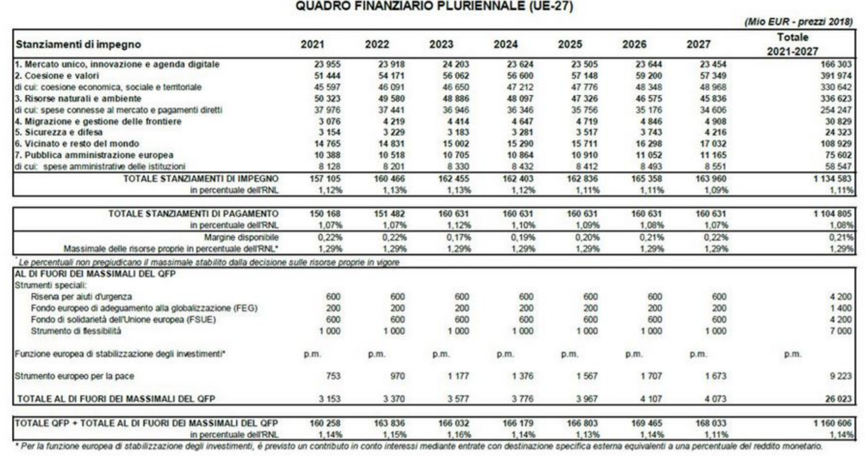
Il periodo di programmazione 2021-2027 accordo 2018

Slide 13
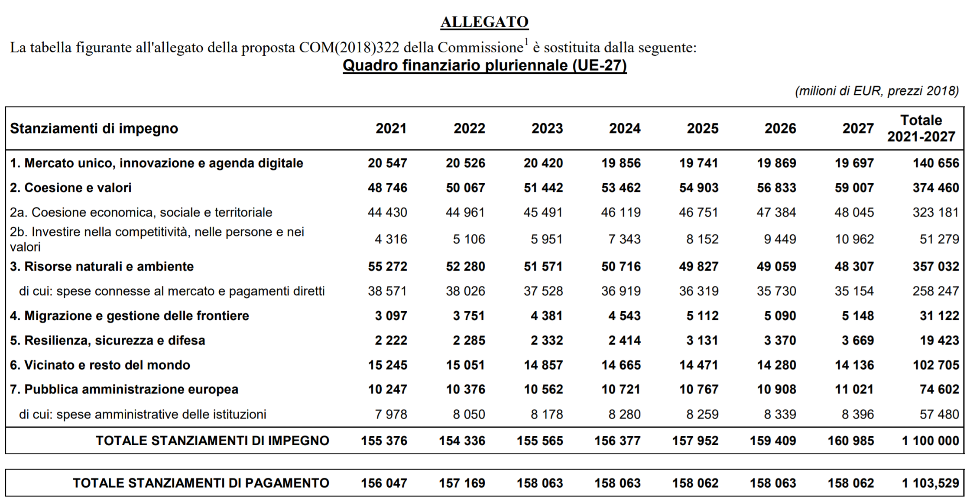
Il periodo di programmazione 2021-2027 Bruxelles, 28.5.2020 - COM(2020) 443 final - 2018/0166 (APP)
La politica di coesione passerebbe da 330.642 Meuro a 323.181 Meuro

Slide 14
Il periodo di programmazione 2021-2027 accordo 2018
Dotazioni del FESR, del FC e del FSE+ per il periodo 2021-27 in milioni
(proposta Commissione europea sul quadro finanziario pluriennale, maggio 2018)
Totale della politica di coesione 330 624
(proposta del Consiglio sul quadro finanziario pluriennale, dicembre 2019 - 323 181)
Fondo europeo di sviluppo regionale (FESR) 200 629
Investimenti a favore dell'occupazione
e della crescita 190 752
Cooperazione territoriale europea 8 430
Regioni ultraperiferiche 1 447
Fondo di coesione (FC) 41 349
(di cui contributo al MCE – Trasporti 10 000)
Fondo sociale europeo+ 88 646

Slide 15
La dimensione del bilancio 1993-2027

Slide 16
Distribuzione risorse per obiettivo
A prezzi costanti
FC si ridurrebbe da 63 a 46 miliardi di euro
FESR passerebbe da 199 miliardi a 226 miliardi di euro.
Il FSE + si ridurrebbe a 101 miliardi di euro.
Per l'Italia, a prezzi correnti, secondo le stime della Commissione europea, sembrerebbe esserci un aumento da 34 a 43 miliardi di euro circa (38 miliardi di euro a prezzi costanti 2018) rispetto alla dotazione 2014-2020.

Slide 17
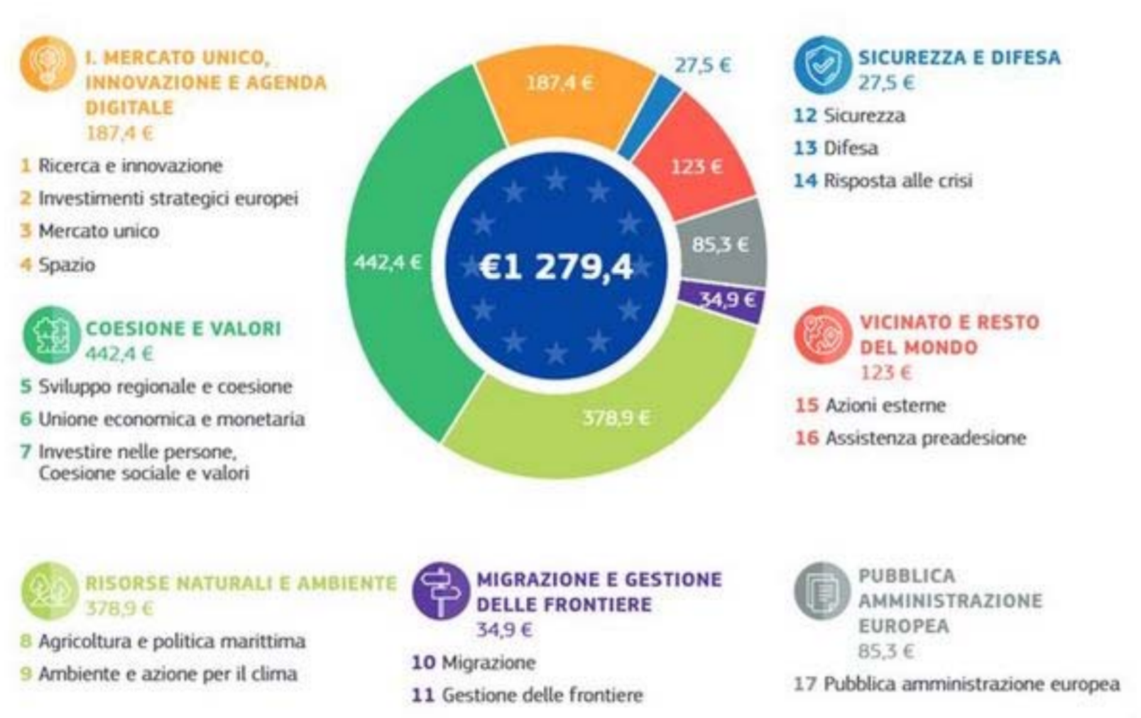
Distribuzione nuovo quadro finanziario pluriennale

Slide 18
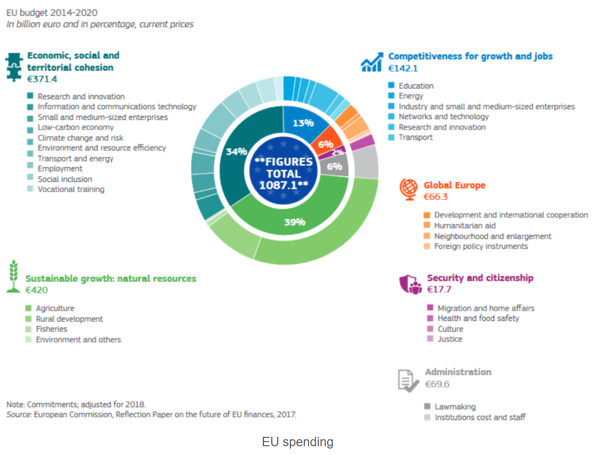
Confronto QFP 2014-2020

Slide 19
Conseguenze del nuovo QFP
Si registra un aumento di risorse rispetto all'attuale QFP 2014-2020 (959,9 miliardi di euro di impegni a prezzi costanti 2011 e 1082,5 miliardi di euro di impegni a prezzi correnti),
Uscita del Regno Unito dal bilancio UE ha determinato un cambiamento dei saldi di molti contributori netti:
  la Germania passerebbe da 15,9 a 21,1 miliardi di euro annui
  l'Italia vedrebbe ridursi il suo contributo netto di circa la metà, da 4,1 a 2,3 miliardi di euro
La politica di coesione europea , secondo le stime della Commissione europea, subirebbe una riduzione del 6%-10%
Per l'Italia, a prezzi correnti, secondo le stime della Commissione europea, sembrerebbe esserci un aumento da 34 a 43 miliardi di euro circa (38 miliardi di euro a prezzi costanti 2018) rispetto alla dotazione 2014-2020.

Slide 20
Tipologia di regioni
Resta il PIL pro capite il criterio predominante per l'assegnazione dei fondi per tipologia di regioni, ma si aggiungono nuovi criteri quali: disoccupazione giovanile, basso livello di istruzione, cambiamenti climatici e accoglienza e integrazione dei migranti.
Regioni meno sviluppate: dovrebbero aggiungersi Sardegna e Molise alle attuali Campania, Puglia, Basilicata, Calabria e Sicilia;
Regioni in transizione: nell'attuale programmazione sono Sardegna, Abruzzo e Molise, mentre nella futura dovrebbero essere Abruzzo, Marche e Umbria (quindi senza Sardegna e Molise).

Slide 22
L’ipotesi di nuovo bilancio
€540 billion | SURE / ESM Pandemic Crisis Support / EIB Guarantee Fund for Workers and Businesses
€750 billion | Next Generation EU Temporary reinforcement
€1 100 billion | Multiannual Financial Framework

Slide 23
Next Generation EU
Next Generation EU è un nuovo strumento temporaneo per la ripresa, che è dotato di una capacità finanziaria di 750 miliardi di euro e si fonda su tre pilastri:
strumenti a sostegno degli sforzi profusi dagli Stati membri per riprendersi dalla crisi, superarne gli effetti e riemergere più forti
misure volte a stimolare gli investimenti privati e sostenere le imprese in difficoltà
rafforzamento di programmi strategici dell'UE per trarre insegnamento dalla crisi e rendere il mercato unico più forte e più resiliente e accelerare la duplice transizione verde e digitale
Per l’Italia sono previsti 63.380 Milioni di euro

Slide 24
SURE
SURE è un regime temporaneo che può fornire agli Stati membri prestiti a condizioni favorevoli.
Lo strumento consente agli Stati membri di chiedere il sostegno finanziario dell'UE per contribuire al finanziamento degli aumenti repentini e severi della spesa pubblica nazionale - a partire dal 1º febbraio 2020 - connessi a regimi di riduzione dell'orario lavorativo e misure analoghe, anche per i lavoratori autonomi, o a determinate misure di carattere sanitario, in particolare sul posto di lavoro, in risposta alla crisi

Slide 25
L’architettura del Regolamento recante disposizioni comuni

Slide 26
Le proposte della CE sui Fondi strutturali
proposta di regolamento recante le disposizioni comuni (COM(2018)375), aggiornato COM(2020) 23 final 2018/0196 (COD);
proposta di regolamento relativo al Fondo europeo di sviluppo regionale e al Fondo di coesione (COM(2018)372);
proposta di regolamento relativo al Fondo sociale europeo Plus (FSE+) (COM(2018)382).
proposta di regolamento relativo a un meccanismo per eliminare gli ostacoli giuridici e amministrativi in ambito transfrontaliero (COM(2018)373);
proposta di regolamento recante disposizioni specifiche per l'obiettivo "Cooperazione territoriale europea" (Interreg) sostenuto dal Fondo europeo di sviluppo regionale e dagli
strumenti di finanziamento esterno (COM(2018)374);

Slide 27
L’architettura del Regolamento recante disposizioni comuni
COM(2018) 375 final, 29.5.2018
La proposta di regolamento recante disposizioni comuni riguarda 7 Fondi [+1]:
FC: Fondo di coesione
FEAMP: Fondo europeo per gli affari marittimi e la pesca
FESR: Fondo europeo di sviluppo regionale
FSE+: Fondo sociale europeo Plus
AMIF: Fondo Asilo e migrazione
BMVI: Strumento per la gestione delle frontiere e i visti
ISF: Fondo per la Sicurezza interna
JTF: Fondo per la transizione giusta

Slide 28
Il Fondo Asilo e migrazione (AMIF)
Le priorità del Fondo Asilo e Migrazione saranno:
un sistema europeo comune di asilo più forte e più efficace
un maggior sostegno all'integrazione
rimpatri più rapidi e più frequenti
Il Fondo Asilo e migrazione sosterrà le e favorirà maggiormente la gestione della migrazione, concentrandosi sui seguenti obiettivi:
aiutare di più gli Stati membri sottoposti alle più forti pressioni migratorie;
favorire di più la migrazione legale e l'integrazione precoce dei cittadini di paesi terzi che soggiornano regolarmente nell'UE;
combattere la migrazione irregolare, aumentare i rimpatri effettivi delle persone che non hanno diritto a soggiornare nell'UE e cooperare con i paesi terzi per la riammissione;
dotare l'Unione di mezzi più rapidi e più flessibili per reagire alle crisi.
Risorse previste: 10,4 miliardi di euro

Slide 29
Strumento per la gestione delle frontiere e i visti
Obiettivi
Rafforzamento delle frontiere esterne dell'Europa (guardia di frontiera e costiera europea, verifiche sistematiche alle frontiere e nuovi sistemi informatici su larga scala ed interoperabili, incluso un futuro sistema di ingressi/uscite).
Una politica in materia di visti più solida e più efficace;
Sostegno agli Stati membri a lungo termine per sostenere le misure adottate dagli Stati membri e sostegni mirati e flessibili per necessità urgenti
Migliori attrezzature per il controllo doganale alle frontiere esterne attraverso acquisto, manutenzione e sostituzione di attrezzature doganali di punta come nuovi scanner, sistemi automatizzati di riconoscimento delle targhe, squadre di cani da fiuto e laboratori mobili di analisi di campioni.
Risorse previste: 9,3 miliardi di euro

Slide 30
Fondo per la Sicurezza interna
Obiettivi
aumento dello scambio di informazioni;
intensificazione delle operazioni congiunte transfrontaliere;
rafforzamento delle capacità per contrastare e prevenire la criminalità
Il Fondo interviene sostenendo gli Stati membri nell’affrontare questioni di sicurezza in maniera più esaustiva, sviluppando la preparazione nazionale alle emergenze, a tutti i livelli e in tutti i settori.
Il Fondo non propone dotazioni specifiche in base a priorità o obiettivi. Ciascuno Stato membro dovrà garantire — e la Commissione dovrà confermare — che le priorità affrontate nell'ambito dei loro programmi nazionali siano coerenti con le priorità e le sfide dell'Unione nel settore della sicurezza e vi rispondano adeguatamente.
Risorse previste: 2,5 miliardi di euro

Slide 31
Fondo per la transizione giusta
The Just Transition Fund
Il piano di investimenti del Green Deal europeo e il meccanismo studiato dalla Commissione per una transizione giusta.
L’obiettivo di intervenire sulle regioni e sui settori maggiormente colpiti dalla transizione a causa della loro dipendenza dai combustibili fossili, compresi il carbone, la torba e lo scisto bituminoso, o da processi industriali ad alta intensità di gas a effetto serra, si basa su tre pilastri:
un Fondo per una transizione giusta, attuato in regime di gestione concorrente (sovvenzioni)
un regime specifico nell'ambito di InvestEU (investimenti privati)
uno strumento di prestito per il settore pubblico attuato con il gruppo BEI al fine di mobilitare ulteriori investimenti a favore delle regioni interessate (finanziamenti pubblici).

Slide 32
Articolazione del Regolamento generale
I: obiettivi e sostegno generale
II: approccio strategico
III: programmazione
IV: sorveglianza, valutazione, informazione e comunicazione
V: sostegno finanziario
VI: gestione e controllo
VII: gestione finanziaria, presentazione ed esame dei conti e rettifiche finanziarie
VIII: quadro finanziario
IX: delega di potere e disposizioni di attuazione, transitorie e finali

Slide 33
Titolo I: obiettivi e sostegno generale
Il FESR, il FSE+ e il Fondo di coesione contribuiscono alle azioni dell'Unione intese a rafforzare la sua coesione economica, sociale e territoriale in conformità all'articolo 174 del TFUE perseguendo i seguenti obiettivi:
"Investimenti a favore dell'occupazione e della crescita" negli Stati membri e nelle regioni, con il sostegno del FESR, del FSE+ e del Fondo di coesione; e
"Cooperazione territoriale europea" (Interreg), con il sostegno del FESR.

Slide 34
Titolo I: obiettivi e sostegno generale
Sette fondi europei attuati in regime di gestione concorrente con un unico regolamento con le disposizioni comuni.
Regole semplificate e consolidate, riducendo gli oneri amministrativi per le autorità e i beneficiari dei programmi
Ricorso alla gestione concorrente
Incentivo al partenariato con le autorità regionali e locali, cittadine e pubbliche, i partner economici e le parti sociali, la società civile e gli organismi che promuovono l'inclusione sociale, i diritti fondamentali, la parità di genere, la non discriminazione e i diritti delle persone con disabilità;
Concentrazione: il 25 % delle spese dell'UE a favore di azioni per il clima.

Slide 35
Titolo II: Approccio strategico
Gli 11 obiettivi tematici del periodo 2014-2020 sono stati semplificati e ridotti a 5 obiettivi strategici:
Un'Europa più intelligente: trasformazione economica innovativa e intelligente.
Un'Europa più verde e a basse emissioni di carbonio.
Un'Europa più connessa: mobilità e connettività regionale alle TIC.
Un'Europa più sociale attraverso l'attuazione del pilastro europeo dei diritti sociali.
Un'Europa più vicina ai cittadini: sviluppo sostenibile e integrato delle aree urbane, rurali e costiere mediante iniziative locali.

Slide 36
Titolo II: Approccio strategico
Le "condizionalità ex ante" del periodo 2014-2020 sono sostituite da "condizioni abilitanti", monitorate e applicate durante tutto il periodo. gli Stati membri non potranno dichiarare spese relative a specifici obiettivi prima che la condizione abilitante sia soddisfatta
Mantenere il quadro di riferimento dell'efficacia dell'attuazione in maniera razionale e più chiara per incentivare buona pratica dell'orientamento alla performance. La riserva di efficacia dell'attuazione è abolita
Revisione di metà periodo

Slide 37
La programmazione 5+2
Articolo 14. Revisione intermedia – Proposta CE
Revisione di metà periodo (nel 2025) con riprogrammazione del PO sulla base di diversi elementi (CSR 2024, etc.) e definizione delle risorse, comprese quelle relative al 2026 e 2027
Articolo 14. Revisione intermedia e importo della flessibilità – testo di compromesso
…
Lo Stato membro presenta una valutazione per ciascun programma sull'esito della revisione intermedia, compresa una proposta di assegnazione definitiva dell'importo di flessibilità di cui all'articolo 80, paragrafo 1, secondo comma, entro il 31 marzo il 2025.

Slide 38
Impegni di bilancio (art.80)
1. La decisione di approvazione del programma in conformità all'articolo 18 costituisce una decisione di finanziamento ai sensi dell'articolo [110, paragrafo 3,] del regolamento finanziario e la sua notifica allo Stato membro costituisce un impegno giuridico.
Consiglio - Tale decisione specifica il contributo totale dell'Unione per Fondo e per anno. Tuttavia, per i programmi nell'ambito dell'obiettivo "Investimenti a favore dell'occupazione e della crescita", un importo corrispondente al 50% per gli anni 2026 e 2027 ("importo di flessibilità") per programma in ciascuno Stato membro è trattenuto e assegnato definitivamente al programma solo dopo l'adozione della decisione della Commissione a seguito del riesame intermedio di cui all'articolo 14.

Slide 39
Titolo III: programmazione
Contenuto dei programmi più razionale e strategico, secondo un indice comune allegato al regolamento
È possibile modulare le dotazioni all'interno del programma al di sotto del 5 % a livello di priorità, senza modificare formalmente il programma
Sviluppo locale di tipo partecipativo: approccio semplificato armonizzato con altri strumenti esistenti
Trasferimento fino al 5 % delle dotazioni finanziarie del programma da qualsiasi fondo a qualsiasi altro fondo
Assistenza tecnica a tasso forfettario, tra il 2,5 % e il 6 % secondo il fondo, creando un collegamento tra il pagamento dell'assistenza tecnica e i progressi dell'attuazione;
Azioni di sviluppo di capacità amministrative sotto forma di pagamenti in base a condizioni

Slide 40
Assistenza tecnica degli SM - Art. 30
Su iniziativa di uno Stato membro, i Fondi possono sostenere azioni che possono riguardare periodi di programmazione precedenti e successivi, necessari per un'amministrazione e un uso efficaci di tali Fondi, anche per lo sviluppo delle capacità dei partner di cui all'articolo 6, nonché fornire finanziamenti per lo svolgimento, tra l'altro, di funzioni quali preparazione, formazione, gestione, monitoraggio, valutazione, visibilità e comunicazione.
Gli importi dell'assistenza tecnica ai sensi del presente articolo e dell'articolo 32 non sono presi in considerazione ai fini della concentrazione tematica conformemente alle norme specifiche del fondo.
Notes:
40

Slide 41
Assistenza tecnica degli SM - Art. 30
2. Ciascun fondo può sostenere azioni di assistenza tecnica ammissibili nell'ambito di uno degli altri fondi.
3. Il contributo dell'Unione per l'assistenza tecnica in uno Stato membro è erogato a norma dell'articolo 46, lettera b) [Costi reali], o in virtù della lettera e) [finanziamento a tasso forfettario] di tale articolo.
Lo Stato membro indica la propria scelta della forma di contributo dell'Unione per l'assistenza tecnica nell'accordo di partenariato conformemente all'allegato II. Questa scelta si applica a tutti i programmi nello Stato membro interessato per l'intero periodo di programmazione e non può essere successivamente modificata.
Notes:
41

Slide 42
Assistenza tecnica degli SM - Art. 30 + art. 46 b [Costi reali]
4. Se il contributo dell'Unione per l'assistenza tecnica in uno Stato membro è rimborsato ai sensi dell'articolo 46, lettera b), si applicano i seguenti elementi:
l'assistenza tecnica assume la forma di una priorità relativa a un singolo fondo in uno o più programmi, o di un programma specifico, o una loro combinazione;
l'importo dei fondi assegnati all'assistenza tecnica è limitato a quanto segue:
  per il sostegno del FESR nell'ambito dell'obiettivo Investimenti per l'occupazione e la crescita: 3,5%
  per il sostegno del Fondo di coesione: 2,5%;
  per il sostegno FSE +: 4% e per i programmi ai sensi dell'articolo 4, paragrafo 1, lettera xi), del regolamento FSE +: 5%;…
Notes:
42

Slide 43
Assistenza tecnica degli SM - Art. 30 + art. 46 b [Costi reali]
  per il FESR, il FSE + e il Fondo di coesione, in cui l'importo totale assegnato a uno Stato membro nell'ambito dell'obiettivo Investimenti per l'occupazione e la crescita non supera 1 miliardo di EUR: 6%;
  per il sostegno del FEAMP: 6%;
  v. bis per i programmi nell'ambito dell'obiettivo Investimenti per l'occupazione e la crescita che riguardano solo le regioni ultraperiferiche, la percentuale è aumentata dell'1%.
Notes:
43

Slide 44
Assistenza tecnica degli SM - Art. 30 + art. 46 e [Finanziamento a tasso forfettario]
5. Quando il contributo dell'Unione per l'assistenza tecnica è rimborsato a norma dell'articolo 46, lettera e), [Finanziamento a tasso forfettario], si applicano i seguenti elementi:
l'importo dei fondi assegnati all'assistenza tecnica è identificato come parte delle dotazioni finanziarie di ciascuna priorità del programma conformemente all'articolo 17, paragrafo 3, lettera f), punto ii), e non assume la forma di una priorità separata o un programma specifico ad eccezione dei programmi supportati da AMIF, ISF e BMVI ...;
il rimborso viene effettuato applicando le percentuali di cui ai punti da (i) a (v) alle spese ammissibili incluse in ciascuna domanda di pagamento ai sensi dell'articolo 85, paragrafo 3, lettere a) o c), a seconda dei casi e dallo stesso fondo a cui sono rimborsate le spese ammissibili a uno o più organismi che ricevono pagamenti dalla Commissione a norma dell'articolo 17, paragrafo 3, lettera j);
Notes:
44

Slide 45
Assistenza tecnica degli SM - Art. 30 + art. 46 e [Finanziamento a tasso forfettario]
per il sostegno del FESR nell'ambito dell'obiettivo Investimenti per l'occupazione e la crescita: 3,5%
per il sostegno del Fondo di coesione: 2,5%;
per il sostegno FSE +: 4% e per i programmi ai sensi dell'articolo 4, paragrafo 1, lettera xi), del regolamento FSE +: 5%;
per il FESR, il FSE + e il Fondo di coesione, in cui l'importo totale assegnato a uno Stato membro nell'ambito dell'obiettivo Investimenti per l'occupazione e la crescita non supera 1 miliardo di EUR, la percentuale rimborsata per l'assistenza tecnica: 6%.
per il sostegno del FEAMP, dell'AMIF, dell'ISF e del BMVI: 6%;
(v bis) per i programmi nell'ambito dell'obiettivo Investimenti per l'occupazione e la crescita che riguardano solo le regioni ultraperiferiche, la percentuale è aumentata dell'1%.
Notes:
45

Slide 46
Assistenza tecnica degli SM - Art. 30 + art. 46 e
(c) gli importi assegnati all'assistenza tecnica identificati nel programma devono corrispondere alle percentuali di cui ai punti (i) - (v) del punto (b) per ciascuna priorità e fondo.
6. Le norme specifiche per l'assistenza tecnica ai programmi Interreg sono stabilite nel regolamento CTE.
Notes:
46

Slide 47
Finanziamento non collegato ai costi dell'assistenza tecnica degli Stati membri - Art. 32
Oltre all'articolo 30, lo Stato membro può proporre di intraprendere ulteriori azioni di assistenza tecnica per rafforzare la capacità e l'efficienza di autorità e organismi pubblici, beneficiari e partner pertinenti necessarie per l’amministrazione e l’utilizzo efficaci dei fondi.
Il sostegno destinato a tali azioni avviene sotto forma di finanziamenti non collegati ai costi conformemente all'articolo 89. Tale sostegno può anche assumere la forma di un programma specifico.
Notes:
47

Slide 48
Titolo IV: sorveglianza, valutazione, informazione e comunicazione
Dati per monitorare il progresso dell'attuazione, i risultati e la performance dei programmi, trasmessi elettronicamente ogni due mesi
Ruolo più incisivo ai comitati di sorveglianza. I documenti presentati devono essere disponibili al pubblico
Verifica annuale della performance ma eliminazione della relazione annuale
Rafforzate le responsabilità delle autorità di programma e dei beneficiari per la visibilità e la comunicazione. Azioni più coerenti, efficaci ed efficienti
Le valutazioni esamineranno gli effetti in base agli indicatori e ai target finali del programma e a un'analisi dettagliata del grado di rilevanza, efficacia ed efficienza del programma.

Slide 49
Titolo V: sostegno finanziario
Aumento al ricorso alle opzioni semplificate in materia di costi: rimborso forfettario, tabelle standard di costi unitari o somme forfettarie. Semplificate le regole e i metodi di calcolo, mettendo a disposizione più opzioni pronte all’uso
Pagamenti in base a condizioni: i pagamenti basati su realizzazioni effettuate e verificate
Strumenti finanziari snelliti e semplificati
Nessuna regole specifica per investimenti che generano entrate
Nessun iter per ai grandi progetti che sono sostituiti da operazioni di importanza strategica
La concessione di fondi sarà semplificata, ad esempio mediante l'approccio basato sul marchio di eccellenza.

Slide 50
Titolo VI: gestione e controllo
Nessuna procedura di designazione
Riduzione del numero di controlli e audit;
maggiore ricorso a "modalità proporzionate» per i sistemi di gestione e controllo, con le quali i programmi a basso rischio possono fare maggiore affidamento sui sistemi nazionali

Slide 51
Titolo VII: gestione finanziaria, presentazione ed esame dei conti e rettifiche finanziarie
Sistema degli acconti annuali è mantenuto, compresa la ritenuta del 10 % degli importi dichiarati per i pagamenti intermedi
Domande di pagamento quattro volte all'anno (+ una «libera»)
Regola n+2 con un’ipotesi di «sconto» per il primo target del 31/12/2023
Prefinanziamento: pagamento annuale pari al 0,5% del sostegno totale a carico dei fondi (da circa il 25% al 3%)

Slide 52
Titolo VIII: quadro finanziario
Tassi di cofinanziamento dei fondi strutturali inferiore alla programmazione attuale. In particolare, il tasso di cofinanziamento per l'obiettivo "Investimenti a favore dell'occupazione e della crescita" a livello di ciascuna priorità non è superiore al:
  (a) 70 % per le regioni meno sviluppate;
  (b) 55 % per le regioni in transizione;
  (c) 40 % per le regioni più sviluppate.

Slide 53
Titolo IX: delega di potere e disposizioni di attuazione, transitorie e finali
Tutte le disposizioni legislative necessarie saranno incluse nel pacchetto legislativo (nel regolamento sulle disposizioni comuni o nei regolamenti specifici di ciascun fondo).
è stato ridotto notevolmente e mantenuto al minimo possibile il numero di conferimenti di poteri.

Slide 54
…in sintesi, le principali novità della programmazione 2021-2027
  …riguardano:
  esclusione del FEASR dal Regolamento recante disposizioni comuni
  il ritorno al (N+2), (art. 99, testo di compromesso, QFP)
  la programmazione (5+2) (artt. 14, 17, 80, etc.)
  Il trasferimento delle risorse dai fondi a gestione concorrente a quelli a gestione diretta ed indiretta e a InvestEU (art. 21)
  le condizioni abilitanti che devono essere soddisfatte ed applicate durante l’intero periodo di programmazione (art. 11, all. III e IV)
  la forte riduzione dei prefinanziamenti iniziali e l’eliminazione dei prefinanziamenti annuali (art. 84);

Slide 55
…in sintesi, le principali novità della programmazione 2021-2027
  la riduzione dei tassi di cofinanziamento UE (70%, 55%, 40%)
  concentrazione tematica a livello di SM o di regioni (QFP)
  un Accordo di partenariato più snello (art. 8, all. II)
  il sistema di gestione e controllo «duale» (artt. 66-79)
  l’eliminazione delle RAA ed il monitoraggio continuo
  le misure di semplificazione dei costi
  l’assistenza tecnica degli Stati membri (art. 30-32)
  Nessuna regole per investimenti che generano entrate
  Nessun iter per ai grandi progetti
  etc.

Slide 56
Ulteriori proposte di modifica della bozza di Regolamento recante disposizioni comuni
Bruxelles, 28.5.2020 COM(2020) 450 final 2018/0196 (COD)
Le modifiche proposte della proposta di regolamento sulle disposizioni comuni si concentrano sui seguenti elementi:
maggiore flessibilità per il trasferimento delle risorse tra i Fondi, integrata da ulteriore flessibilità per i trasferimenti tra FESR, FSE+ o Fondo di coesione a norma dell'articolo 21;
conferimento alla Commissione del potere di adottare atti di esecuzione per prevedere misure temporanee per l'uso dei Fondi in risposta a circostanze eccezionali e inconsuete.

Slide 57
Ulteriori proposte di modifica della bozza di Regolamento recante disposizioni comuni
Bruxelles, 28.5.2020 COM(2020) 450 final 2018/0196 (COD)
  In particolare, in caso di emergenza, la proposta è volta a
  aumentare i pagamenti intermedi di 10 punti percentuali;
  selezionare operazioni già completate;
  prevedere l'ammissibilità retroattiva delle operazioni;
  prorogare i termini per la presentazione di documenti e dati;
  abbassare a 5 000 000 EUR la soglia relativa alle operazioni che possono essere scaglionate su due periodi di programmazione.

Slide 58
Grazie per l’attenzione
Lorenzo Improta
Michele Nicolaj

